Slide 1
T-MOBILE OLYMPIJSKÝ BĚH
2024

Slide 2
T-Mobile Olympijský běh Novinky pro rok 2024
Uspořádání 90+ závodů (dva zahraniční) v rámci odpoledních závodů
Změna lokality Zlatého závodu v Praze – nová lokalita Praha Letná
Plánovaný výběh v Paříži ve spolupráci s ambasádou a Sokoly
Účastnické medaile pro 63 000 dětí ze základních škol ve spolupráci s 3DDen
Nová podoba triček – nově s dominantou loga Olympic day na hrudi
Změna systému odměn pro pořadatele
Zavedení fixní částky pro každou lokalitu – větší pomoc menším závodům

Slide 3
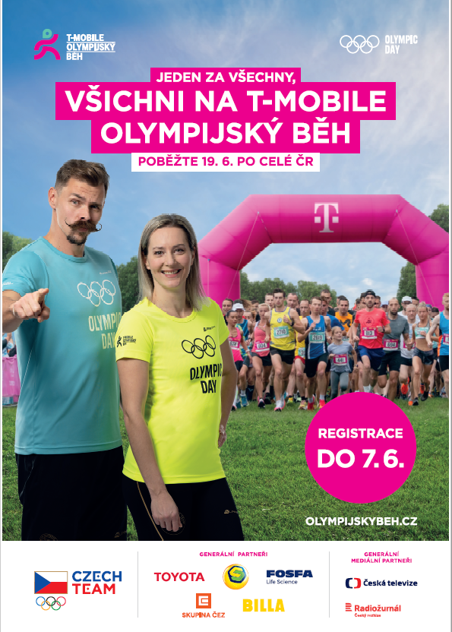
T-Mobile Olympijský běh Kampaň
PLAKÁTY A CLV
BILLBOARDY

Slide 4
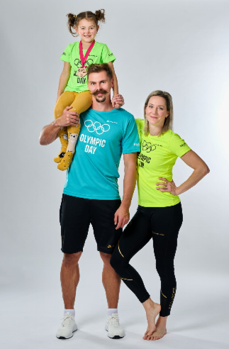
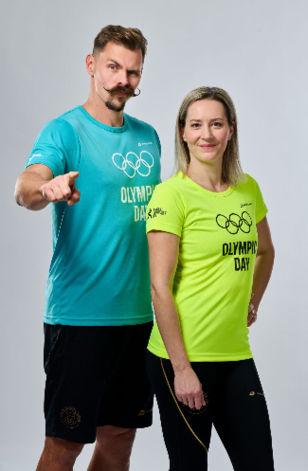
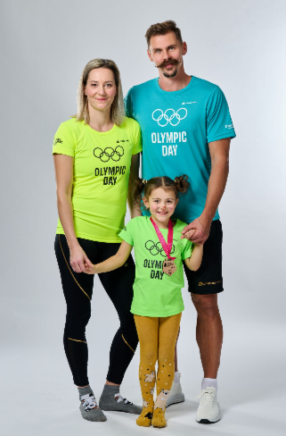
T-Mobile Olympijský běh Ambasadoři – Adam Sebastian Helcelet a Denisa Helceletová

